Slide 1
Presentatie Display
Semm Aarts mtd1a4

Slide 2
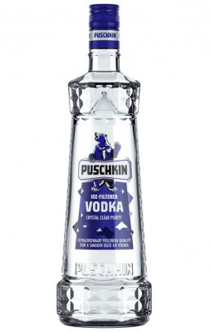
Inleiding
Onderzoek met een korte conclusie
Schetsen
Spuugmodel
Werktekening
Prototype

Slide 3
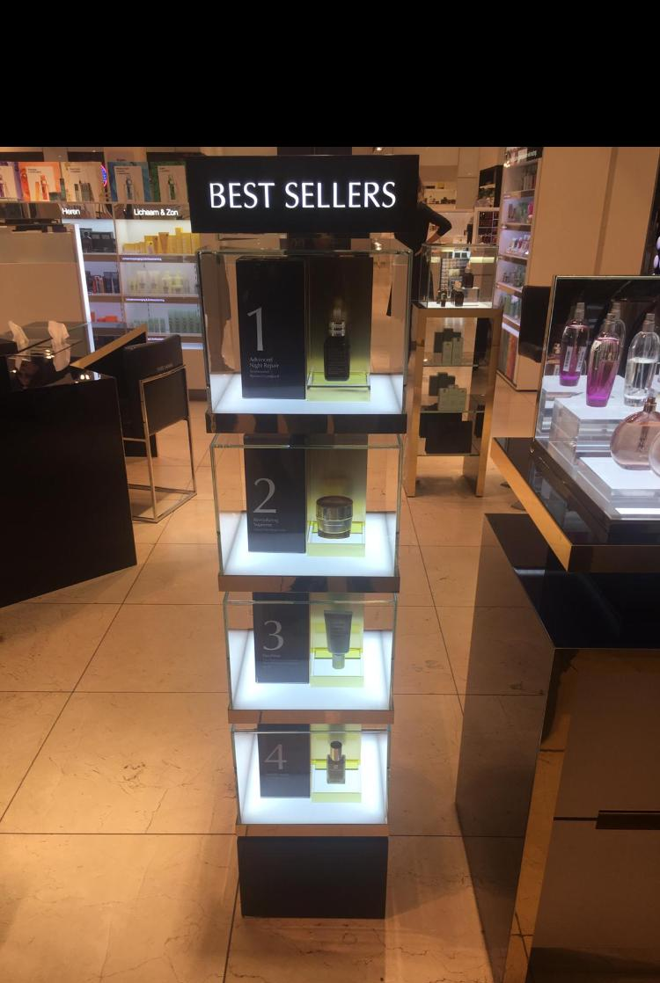
Onderzoek
Ik ben begonnen met kijken naar winkels die de drank verkopen en hoe zien daar de displays uit en had ik het idee gekregen om het in een soort luxe doos te stoppen en zo presenteren en daar ben ik mee begonnen.

Slide 4
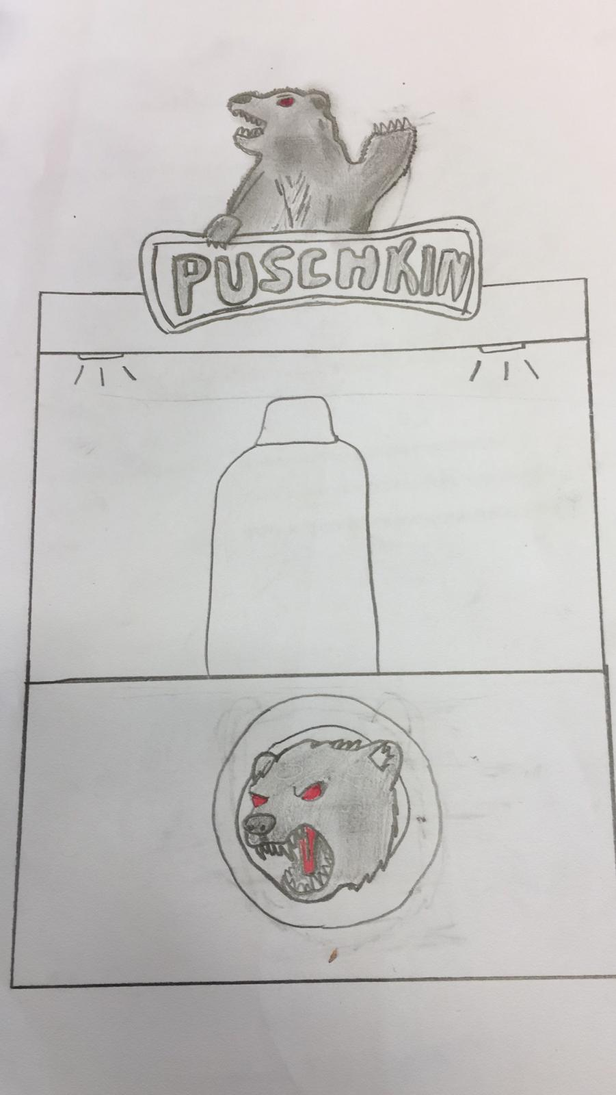
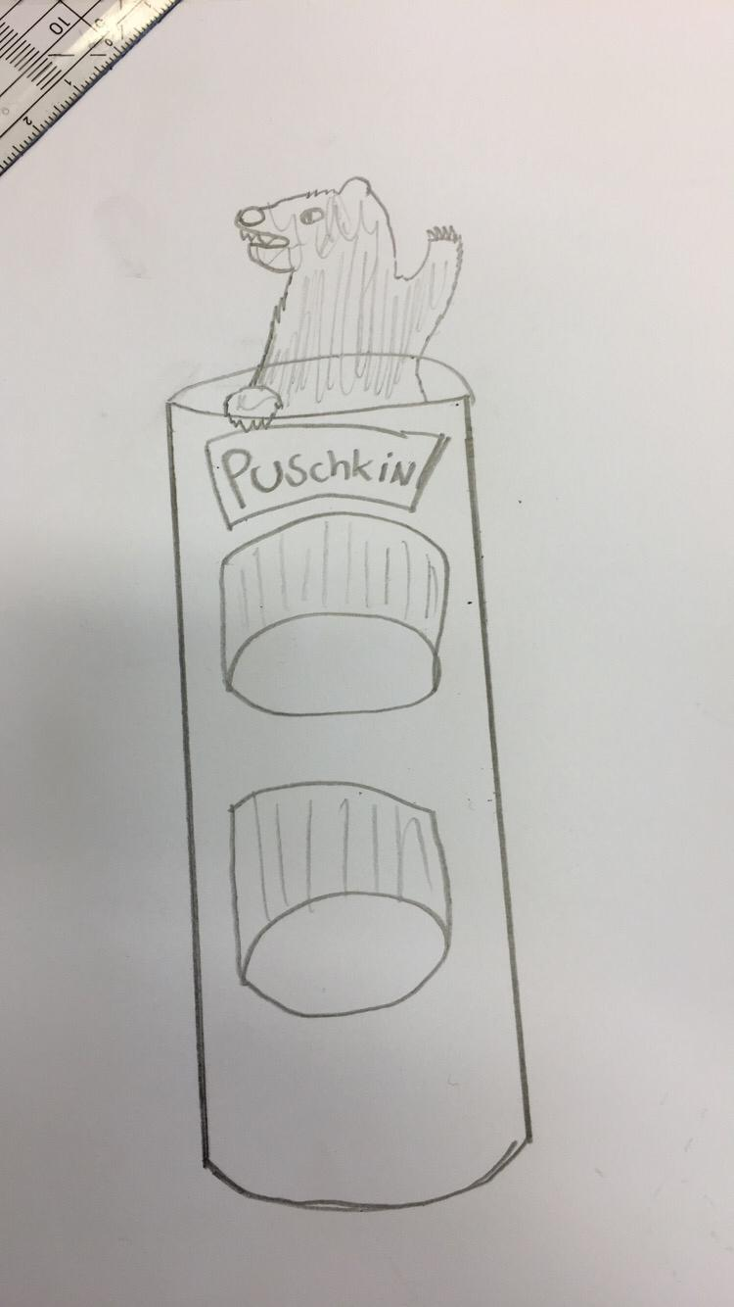
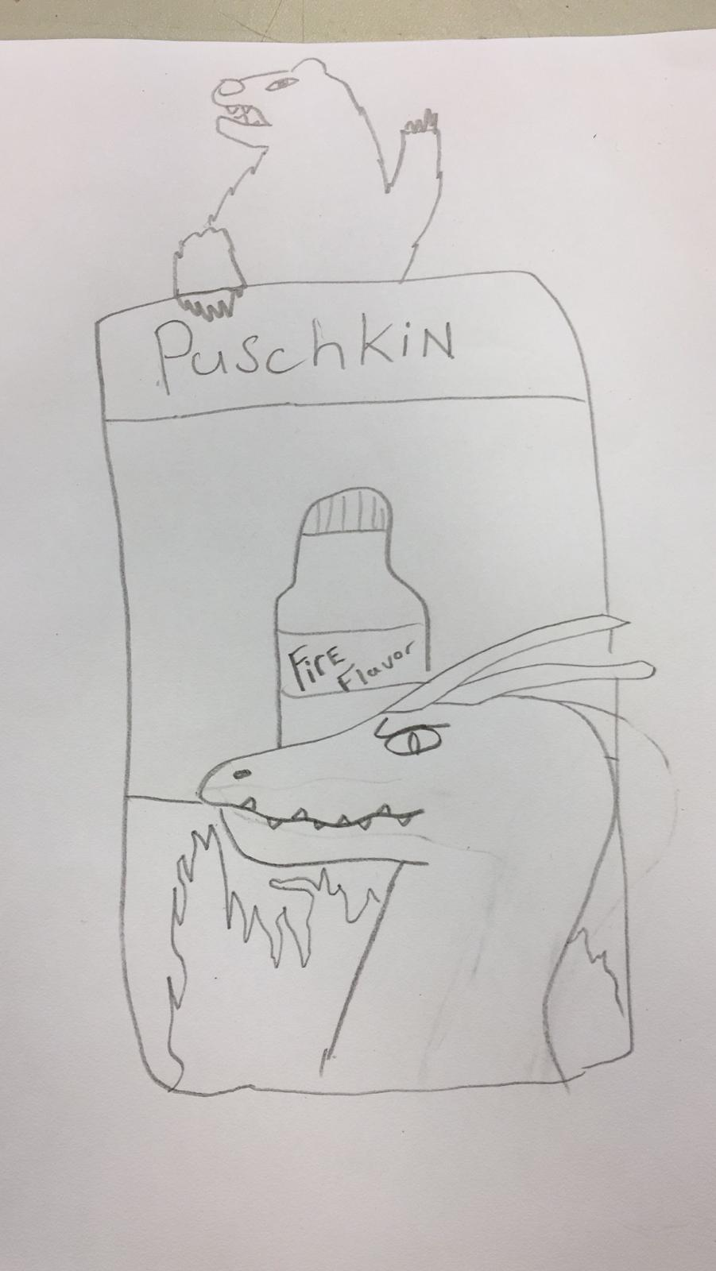
Schetsen

Slide 5
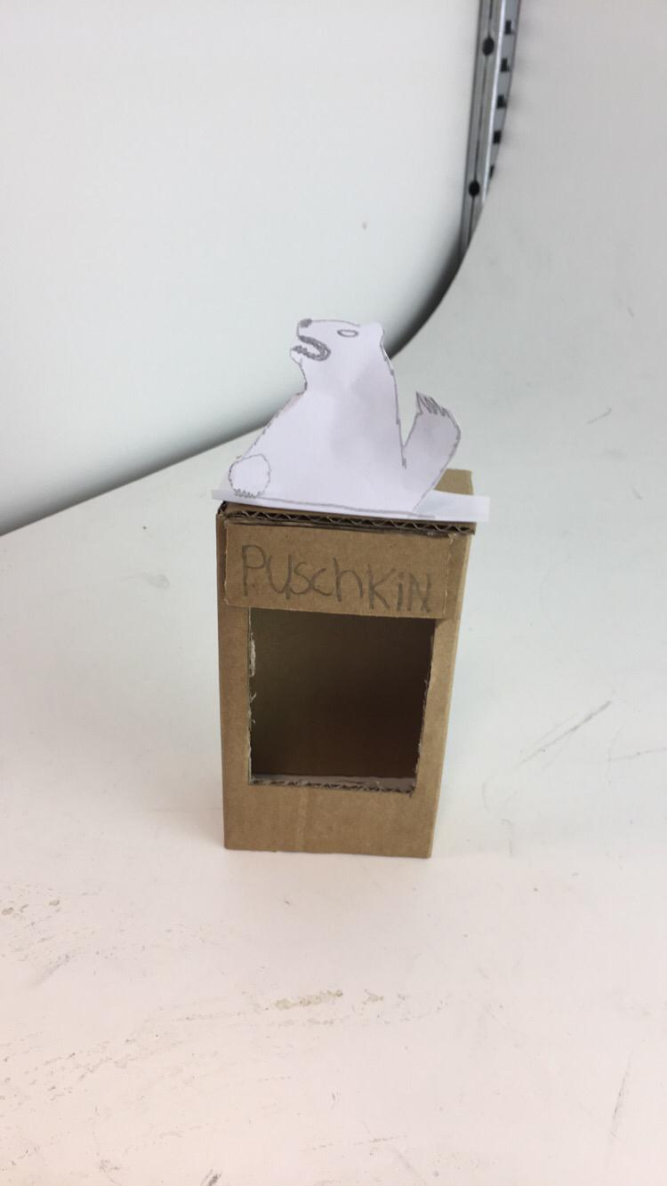
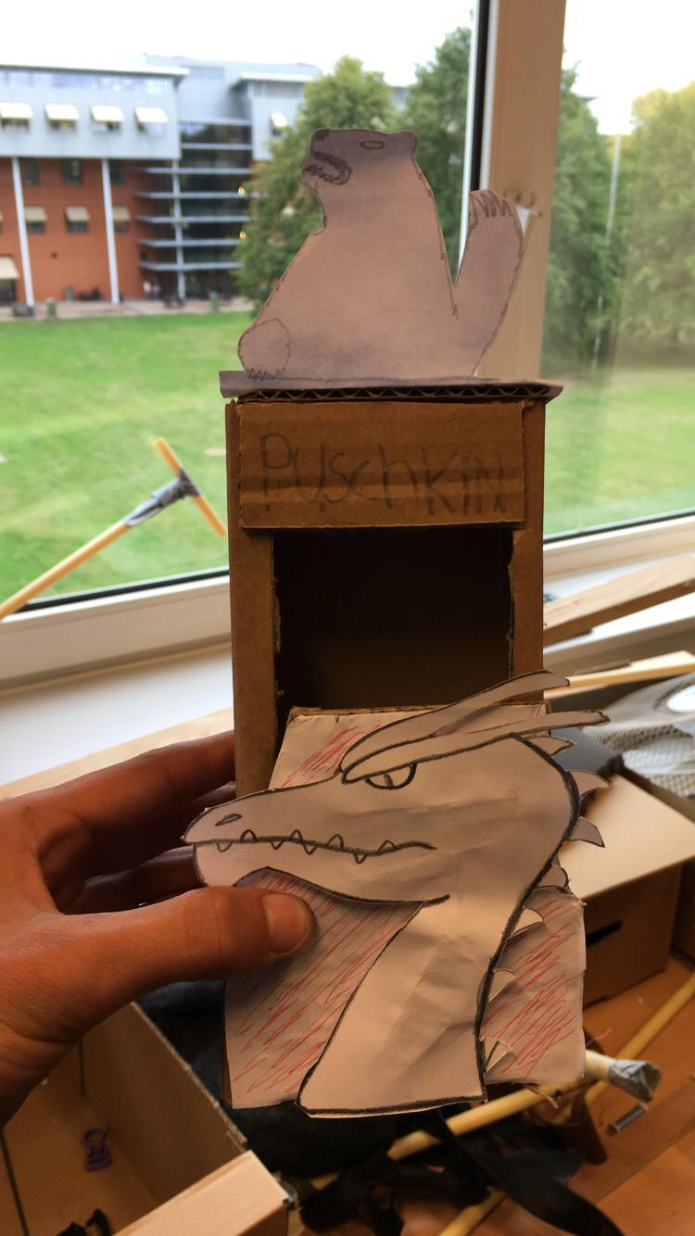
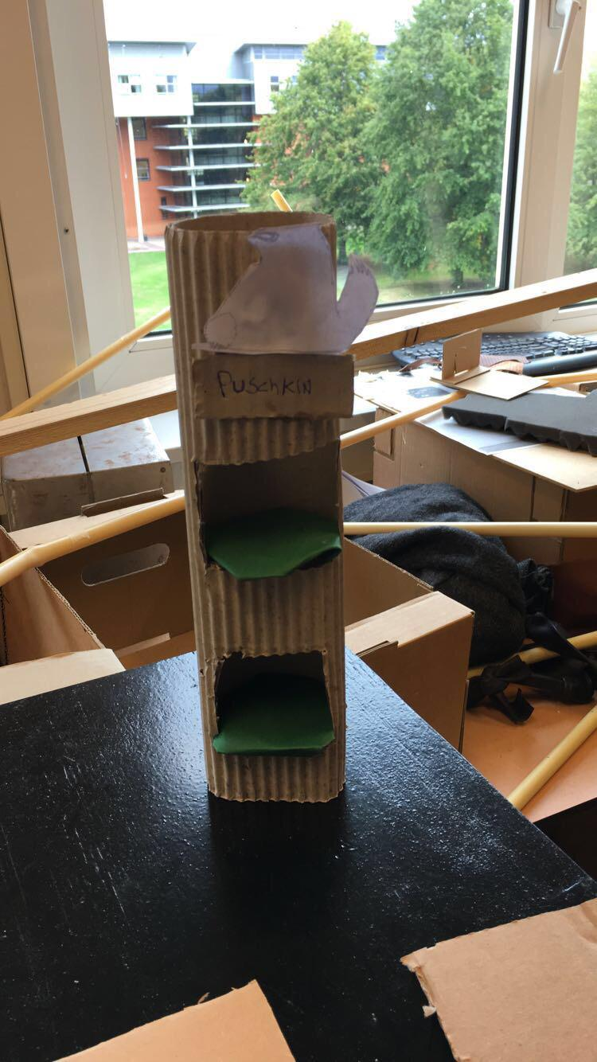
Spuugmodel
Het maken van de displays was op sommige opzichten best lastig omdat ik ze er erg goed wou maken met details alleen dat ging heel lastig

Slide 6
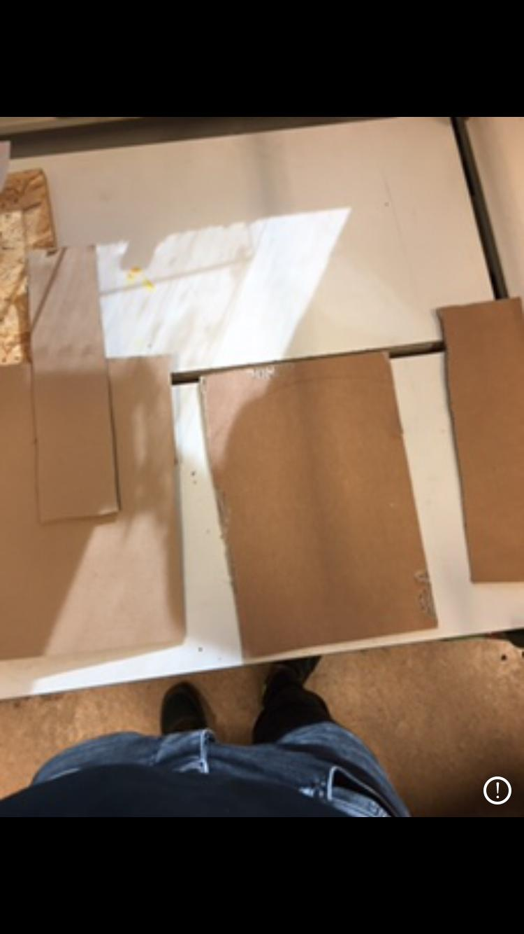
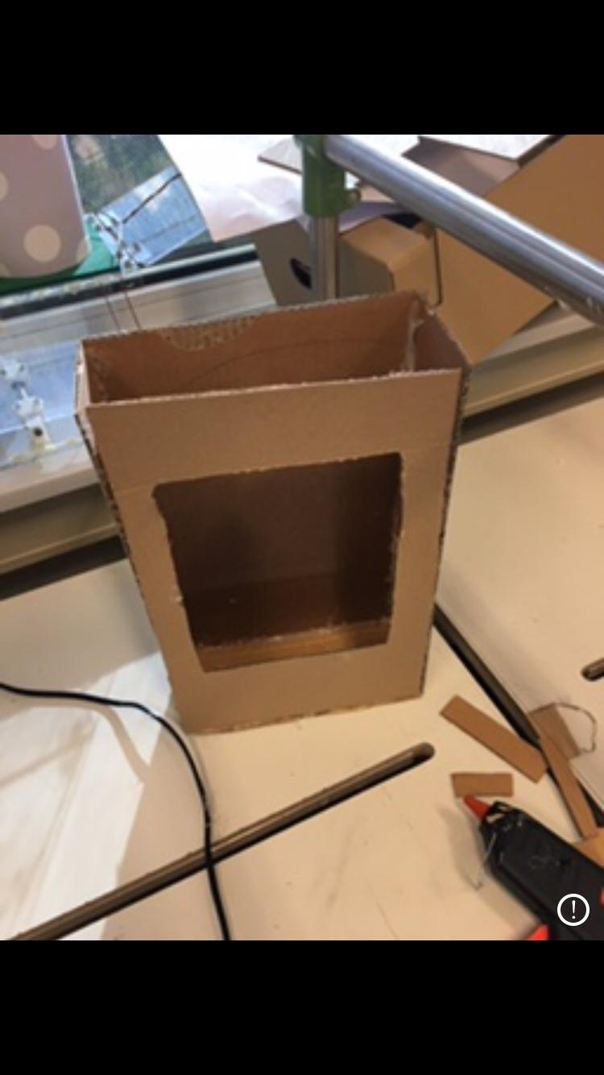
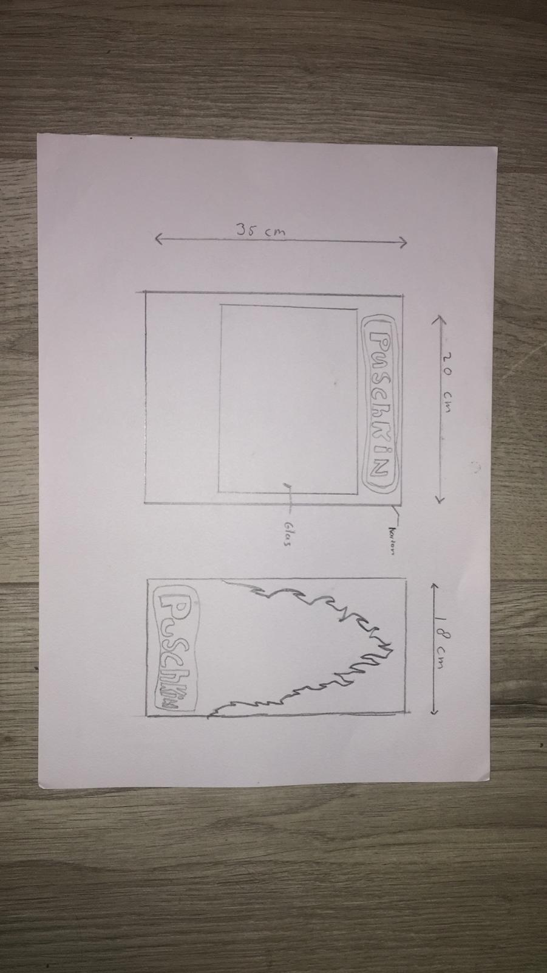
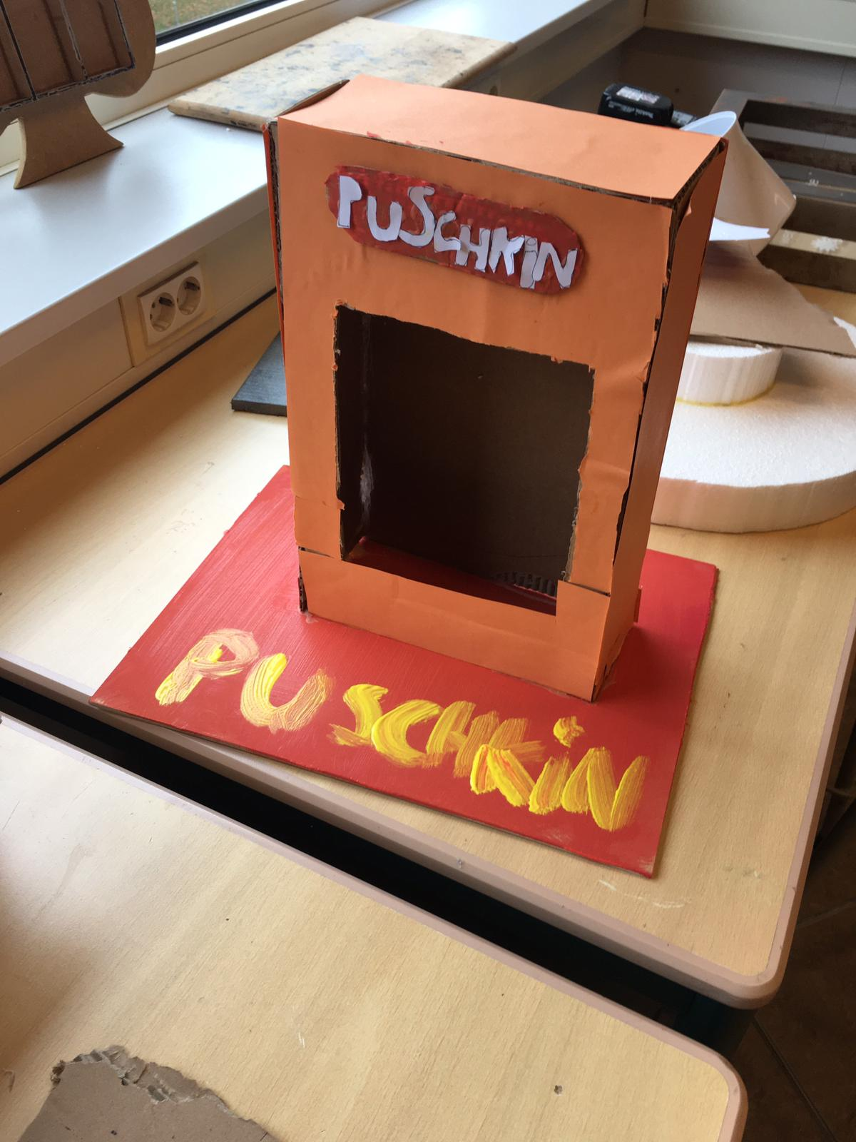
Werktekening

Slide 7
Eindontwerp
Ik heb een paar aanpassingen gedaan. (Kleur)
Ik heb een ondergrond gemaakt
Maar ik ben nu blij met het ontwerp en alle eisen zijn voldaan

